Slide 1
標題:綠建材
組員0000000

Slide 2
綠建材標章

Slide 3
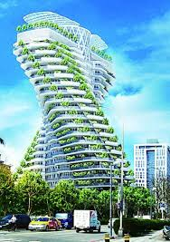

Slide 4
綠建材的好處
A. 促進建築與環境共生共利,永續經營的居住環境。
B. 落實節約能源,持續降低能源的耗損以及減少二氧化氮排放量。
C. 發展室內環境品質的技術,以及創造舒適健康的室內居住環境。
D. 促進建築廢棄物的減少,減少對環境污染與衝擊。
E. 提升資源有效利技術,保護生態環境的平衡。

Slide 5
綠建材的壞處
綠建築雖然有能改善環境汙染的優點，但還是有一些美中不足的缺點,，像是綠建材的製造費用比起一般房屋昂貴，對一些行業也有影響，由於綠建築牆外減去了繁華美麗的裝飾，也為了減少牆外裝飾而造成的環境汙染，所以綠建築的外牆都較為樸素，裝修產業

Slide 6
可能會反彈 ,綠建築九大指標之一綠美化，其中的牆面綠化 ，植物的根莖可能會導致牆面龜裂，可能會減少房屋的壽命綠建築雖然有減少環境汙染的效用，但還是有許多問題需要我們改善 。

Slide 7
北投綠建築圖書館

Slide 8
https://YouTube/bsgcPiN14Ck

Slide 9
報告結束

